Slide 1
BSM447 – MOBİL UYGULAMA GELİŞTİRME
Öğr. Gör. Nevzat TAŞBAŞI
3. Hafta

Slide 2

Java Programlama Dili
Java SUN bilgisayar şirketince orijinal olarak elektrikli ev araçlarının (mikrodalga fırınları, buzdolapları, televizyonlar, uzaktan kumanda cihazları vs.) birbiriyle haberleşmesini sağlamayı amaçlayan bir proje içerisinde 1991 yılında geliştirilmeye başlandı.
OAK olarak konulan programlama dili daha sonra bu isimde başka bir programlama dili olduğu keşfedilince, o anda kahve içen programlama grubu tarafından kahve markasından esinlenerek Java olarak değiştirildi.
1993 Yılında internet büyük bir atılım göstererek bütün dünyaya yayılmaya başladı. Java’nın Dinamik Web sayfaları hazırlamadaki büyük potansiyelini gören SUN şirketi projeyi bu tarafa yönlendirdi ve bu Java’ya yeni bir canlılık ve yaşama umudu sağladı.

Slide 3
Java Programlama Dili
Mayıs 1995 de SUN Java’yı büyük bir konferansta tanıttı, Java büyük bir ilgiyle karşılandı.
2009 yılında SUN firmasını ORACLE satın altılmıştır.
Java modern bilgisayar dünyasının ses, grafik işlem, haberleşme gibi ihtiyaçlarına cevap verebilen ve ticari gayeler için hazırlanan bir Program dili olarak daha önceki bilgisayar dillerinin hiç birinin kapsayamadığı özellikleri içermekteydi.

Slide 4
Java Programlama Dili
Her şeyi her cihazda uygulamaya çalışmaya yönelik “her şeye uyan tek bir şey” problemini ortadan kaldırmak için, Java 2 Platformu üç versiyona bölünmüştür:
Java 2 Enterprise Edition (J2EE) : Karmaşık sunucu çözümlerini yaygınlaştırmak için tasarlanmıştır;
Java 2 Standard Edition (J2SE) : Masaüstü bilgisayarlarda kullanılır;
Java 2 Micro Edition (J2ME) : Cep telefonları gibi küçük tüketici elektroniği cihazları için özel olarak
tasarlanmıştır.
Biz eğitimde Java 2 Standart Edition kullanılacaktır.

Slide 5
Java Geliştirme Seti
Her programda olduğu gibi java programlarında öğrenmenin ilk evresi programı yazmaktır. Java programları editör programıyla yazılabilirler.
Programı direkt içinde yazılıp çalıştırılabilen Netbeans, JCreator, Eclipse gibi Java gelistirme paketleri de mevcuttur.
Bu eğitimde Eclipse editörü kullanılacaktır.

Slide 6
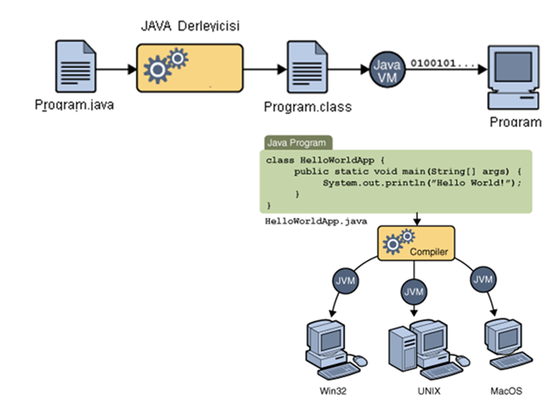
Java Programının Çalıştırılması

Slide 7
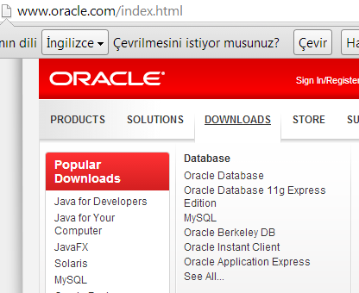
Java JDK’ sının kurulumu
Bilgisayarımızda java kodlarının çalışabilmesi için öncelikli olarak bilgisayarımıza java jdk’ sı kurmamız gerekecektir.
Bunun için bilindiği üzere Oracle firması Sun firmasını satın aldıktan sonra java’da Oracle firmasına geçmiştir. Bunun için önce Oracle’ın web sayfasını açıyoruz. Downloads sekmesinde Java for Developers seçeneği tıklanır.

Slide 8
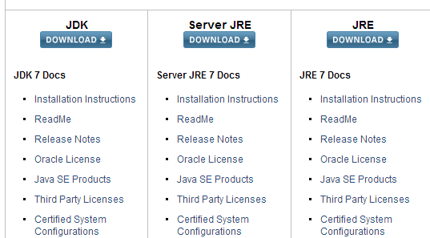
Java JDK’ sının kurulumu
Açılan pencereden JDK Download butonu tıklanır.

Slide 9
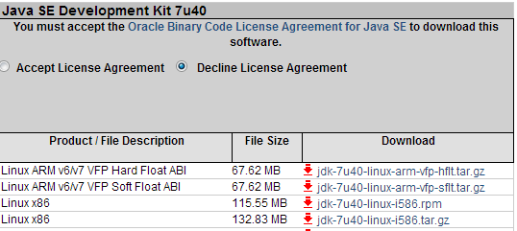
Java JDK’ sının kurulumu
Lisans sözleşmesini kabul ettikten sonra Bilgisayarımızın sahip olduğu özelliklere uygun dosyaları indirdikten sonra kurulumu tamamlıyoruz.
Artık java kodu yazarak bu kodları makine diline çevirebiliriz.

Slide 10
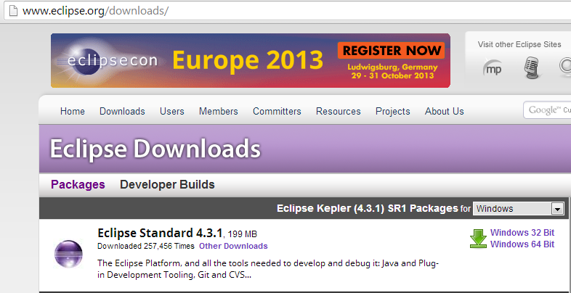
Eclipse kurulumu
JDK kurulumunu gerçekleştirdikten sonra program geliştirme işlemimizi kolaylaştırmak için program geliştirme ortamı kurmamız gerekecektir. Program geliştirmek için Eclipse IDE’ sini kullanacağız.

Slide 11
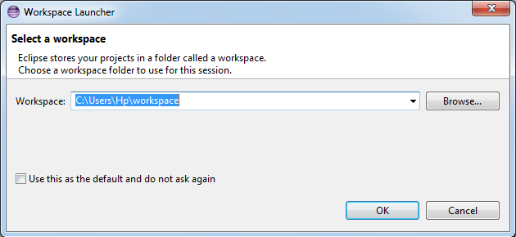
Eclipse kurulumu
Eclipse resmi sitesinden www.eclipse.org/downloads adresinden bilgisayarımız için uygun olan versiyonu indiriyoruz. Dosyayı açıp Eclipse programını ilk defa çalıştırdığımızda

Slide 12
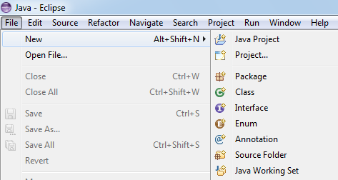
Eclipse kurulumu
Yapacağınız çalışmaları kaydedeceğiniz yerin belirlenmesi istenmektedir. Çalışma sırasında bu yer değiştirilebilir.
Yeni bir proje oluşturmak için File menüsünden New sekmesinde java Project seçeneği tıklanır.

Slide 13
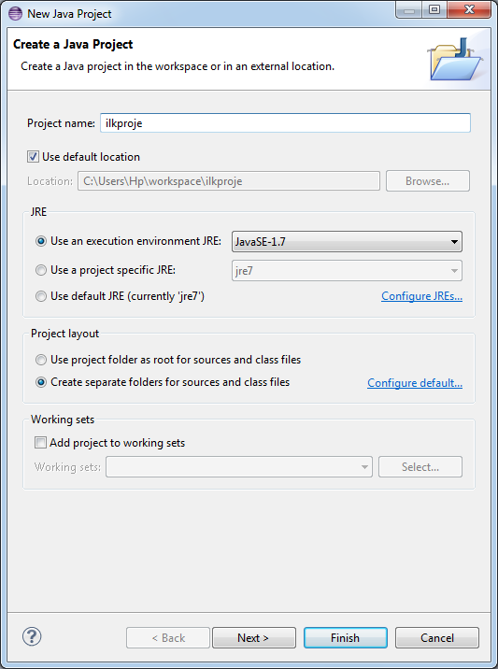
Eclipse kurulumu
Projemize isim verdikten sonra Finish butonu tıklanır.

Slide 14
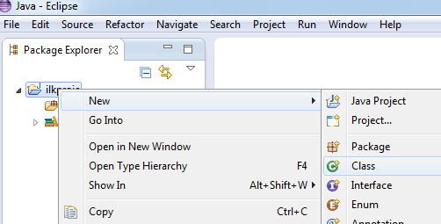
Eclipse kurulumu
Oluşturulan Projeye yeni bir sınıf eklemek için projemizin isminin üzerinde sağ tıkladıktan sonra açılan pencereden New sekmesinden Class seçeneği tıklanır.

Slide 15
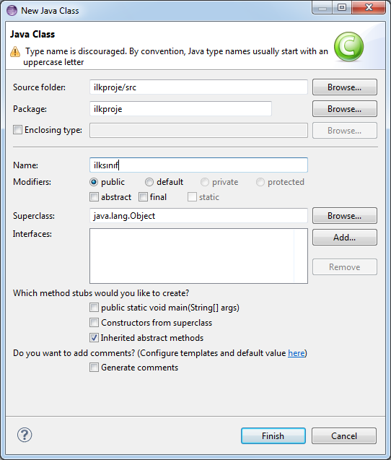
Eclipse kurulumu
Oluşturacağımız sınıfın ismini belirledikten sonra Finish butonu tıklanır. Oluşturulan sınıfın kodları içerisine
package ilkproje;
public class ilksınıf {
public static void main(String args[])
{
System.out.print("İlk Programımız");
}
}

Slide 16
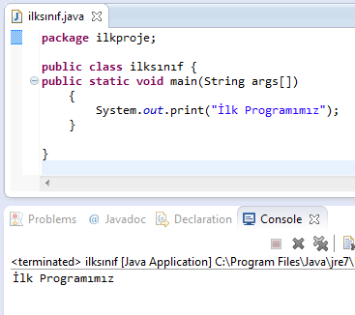
Eclipse kurulumu
Kodlarını yazdıktan sonra Run menüsünden Run seçeneği tıklanır.
Programın sonucu Console kısmında gösterilecektir.

Slide 17
JAVA Programlama Dili Genel Yapısı
JAVA programlama dili temel olarak üç kısımdan oluşmaktadır.
package javaapplication2; …………… | Birinci kısım programın geliştirilmesi sırasında kullanılacak komutların bulunduğu paketlerin çağrıldığı kısımdır.
public class JavaApplication2 { değişken listesi……….. | İkinci kısım program içerisinde geçerli olacak (değişken, sabit vb.) tanımlamaların yapıldığı kısımdır. (Global değişkenler)
public static void main(String[] args) { ……..(komutlar) } | Üçüncü kısım ise ana program kısmıdır. Ana program main isimli fonksiyon içerisinde gerçekleştirilir. Ana program içerisinde problemin çözümü için kullanılacak (değişken, sabit vb. )tanımlamaların (Yerel değişkenlerin) yapıldığı, komutlar yer alır.

Slide 18
JAVA Programlama Dili Genel Yapısı
Her Java programında mutlaka bir adet main fonksiyonu bulunmalıdır.
Main fonsiyonu “{“ ile başlar ve “}” ile biter.
Her “{“ “}” (süslü parantez) arasında yazılan komutlar, komut grubunu temsil eder.
Her komut “;” ile sonlanmalıdır.
Java programlama dili büyük küçük harf duyarlıdır.
Java programlama dili İngiliz alfabesini desteklemektedir.
Java programlama dilinde birden fazla boşluk tek boşluk olarak algılanacaktır.
Açıklama satırı eklemek için tek açıklama satırı oluşturmak için // sembolleri, çok satırlı açıklama satırı eklemek için /*…. */ sembolleri eklenir.

Slide 19
Tanımlamalar
Tanımlama isimleri İngiliz alfesinin karakterlerini kullanır.
Tanımlama isimleri “_” veya harflerden oluşmalıdır.
İlk karakterden sonraki karakterler sayısal değer olabilir.
Birden fazla kelimeden oluşan tanımlama isimleri arasına boşluk bırakılmaz.
Büyük harf ve küçük harf yazımlarına dikkat edilmelidir.
Java programlama dilinin kullandığı komut, ifade ve anahtarlar Tanımlama ismi olarak kullanılamazlar.

Slide 20
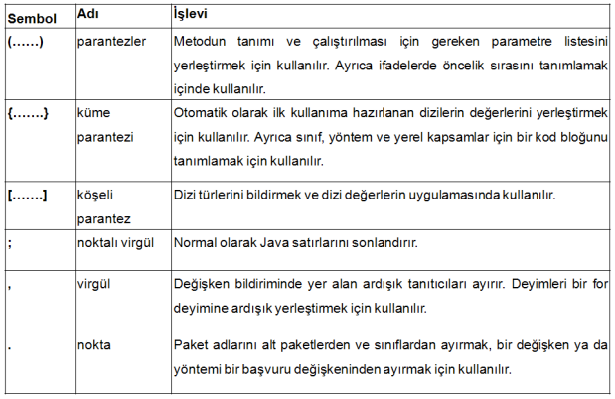
Ayırıcılar

Slide 21
Değişkenler
Program içesinde kullanılacak veriyi bellekte saklamak için belleğin bulunduğu program içerisinde değişkenler ile temsil edilir.
Bir tanıtıcı, tür ve kapsam birleşerek bir değişkeni tanımlayabilir.
Değişkenlerinizi bildirdiğiniz yere bağlı olarak, geçici bir kapsam için yerel olabilir ya da sınıftaki tüm yöntemlere erişebilen örnek değişkenler olabilir. Yerel kapsamlar küme parantezi ile gösterilir.
Bir değişken aşağıdaki şekilde ifade edilebilir:
Tür tanıtıcı[ = değer][,tanıtıcı[= değer]...];
Tür byte, short, int, long, char, float, double ve boolean değer ya da bir sınıf veya arabirimin adı olabilir.

Slide 22
Veri Türleri
Programlama dillerinde kullanılan değişkenlerin veri türlerinin değişken kullanılmadan önce belirtilmesi gerekmektedir.
Java’da sekiz basit tür yer almaktadır: byte,short, int, long char, float, double ve boolean. Bunlar dört ana grupta toplanmaktadır:
Tamsayılar, Ondalık Sayılar, Karakterler ve Mantıksal veri türleri

Slide 23
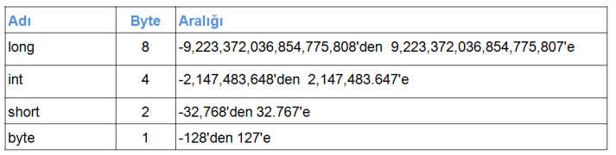
Tamsayılar
byte,short, int ve long tamdeğerlisayılardır.

Slide 24
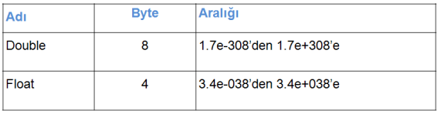
Ondalık Sayılar
float ve double ondalık sayıları gösterir.

Slide 25
Karakterler
Java bir dizilimdeki karakterleri göstermek için Unicode kullandığı için, char türü işaretsiz 16 bitten oluşur ve uluslararası karakter setini depolamak için kullanılır. Bir char’ın aralığı 0 ile 65536 arasıdır.
Negatif karakter yoktur. ASCII olarak bilinen standart karakter setinin aralığı 0 ile 127 arasıdır.
char bildirimlerine örnekler aşağıda verilmektedir:
char c;
char c2 = 0xf132;
char c3 ='a';
char c4 ='\n';

Slide 26
Boolean
Java’da mantıksal değerler için adı boolean olan bir tür vardır. Olası olan iki değerden yalnızca birine sahip olabilir:
Doğru (true) ve yanlış (false).
Bunlar özel bir amaç için ayrılmış sözcüklerdir.
Boolean, if, while ve do gibi koşullu akış kontrol işletmenleritarafından gereksinimduyulan birtürdür.
Bir boolean aşağıdaki gibi bildirilir:
boolean done = false;

Slide 27
İfadeler
Her türlü sabit, değişken ve fonksiyonlardan meydana gelen ve program satırında eşitliğin sağ tarafında yer alan kısma ifade adı verilir. İfadelerin soltarafında bir değişken ve onu izleyen atama (=) operatörü yer alır. Sağ taraftaki ifadede elde edilen değer,soltaraftaki değişkene (veya özelliğe) aktarılır.
İfadelere örnekler:
hiz = yol/zaman;
x = y * z + 3;
Java’da satırlar (;) ile sonlandırılır. İfade birsatıra sığmazsa, altsatıra devam edilebilir. (;) işaretine kadar
satır devamedecektir.

Slide 28
Operatörler
Programlama dillerinde kullanılan çeşitli operatörler vardır. Bu operatörleri Java programlama dilinde aşağıdaki şekilde sınıflandırabiliriz.
Aritmetiksel Operatörler
Karşılaştırma Operatörleri
Mantıksal Operatörler
Artırma azaltma operatörleri
Atama operatörü
Aritmetik işlemli atama operatörleri

Slide 29
Aritmetiksel Operatörler
Operatör | İşlem | İşlem
+ | Toplama işlemi | İki sayısal değerin toplamını hesaplar
- | Çıkarma işlemi | İki sayısal değerin farkını hesaplar
* | Çarpma işlemi | İki sayının çarpını hesaplar
/ | Bölme işlemi | İki sayının bölümünü hesaplar
% | Kalanlı bölme işlemi | İki sayının bölümündeki kalan değeri hesaplar
( ) | Öncelik sırası belirleme | Verilen aritmetiksel işlemler içerisinde öncelik sırası belirler

Slide 30
Karşılaştırma Operatörleri
Operatör | İşlem | İşlem
> | Büyük | Bir sayısal değerin diğer sayısal değerden büyük olup olmadığını karşılaştırır
>= | Büyük Eşit | Bir sayısal değerin diğer sayısal değerden büyük veya eşit olup olmadığını karşılaştırır
< | Küçük | Bir sayısal değerin diğer sayısal değerden küçük olup olmadığını karşılaştırır
<= | Küçük Eşit | Bir sayısal değerin diğer sayısal değerden küçük veya eşit olup olmadığını karşılaştırır
== | Eşit | Bir değerin diğer değere eşit olmasını karşılaştırır
!= | Eşit Değil | Bir değerin diğer değere eşit olmadığını karşılaştırır

Slide 31
Mantıksal Operatörler
Operatör | İşlem | İşlem
&& | Ve | Birden fazla karşılaştırmaların arasına yazılarak bu karşılaştırmalardan herhangi biri yanlış olursa sonuç yanlış olur. Tüm karşılaştırmalar doğru ise sonuç doğru olur.
|| | Veya | Birden fazla karşılaştırmaların arasına yazılarak bu karşılaştırmalardan herhangi biri doğru olursa sonuç doğru olur. Tüm karşılaştırmalar yanlış olursa sonuç yanlış olur.
! | Değil | Bir karşılaştırmanın önüne yazılarak karşılaştırma doğru ise sonucu yanlış, yanlış ise sonucu doğru olarak değiştirir.

Slide 32
Artırma Azaltma Operatörleri
Artırma veya azaltma operatörleri bir değişkenin değerini bir artırmak veya bir azaltmak amacıyla kullanılan operatördür. Genellikle döngü içerisinde indeks değerinin artırılması veya azaltılması durumunda kullanılır. Bir operand ile birlikte kullanılır. Operandın önünde veya arkasında kullanılabilir.
Operatör | İşlem | İşlem
++ | Artırma | Kullanıldığı operatörün bir artırılmasını sağlar.
-- | Azaltma | Kullanıldığı operatörün bir azaltılmasını sağlar.

Slide 33
Atama Operatörü
C programlama dilinde hesaplanan değerleri değişkenlere atamak amacıyla kullanılan operatör = sembolü ile gösterilir.
Atama operatöründe değişken adı yazıldıktan sonra = sembolü kullanılır ve daha sonra istenirse diğer operatörlerde kullanılarak hesaplanan değer değişkene aktarılır.
Değişkene mantıksal, aritmetiksel ve diğer operatörler kullanılarak hesaplanan değerler aktarılır. Aktarma işlemi sonunda değişkenin varolan değeri kaybolur ve yeni değer atanır.

Slide 34
Atama Operatörü
C programlama dilinde hesaplanan değerleri değişkenlere atamak amacıyla kullanılan operatör = sembolü ile gösterilir.
Atama operatöründe değişken adı yazıldıktan sonra = sembolü kullanılır ve daha sonra istenirse diğer operatörlerde kullanılarak hesaplanan değer değişkene aktarılır.
Değişkene mantıksal, aritmetiksel ve diğer operatörler kullanılarak hesaplanan değerler aktarılır. Aktarma işlemi sonunda değişkenin varolan değeri kaybolur ve yeni değer atanır.

Slide 35
Aritmetik İşlemli Atama Operatörleri
Eğer bir operand aritmetik işlemde kullanıldıktan sonra değer tekrar kullanılan operanda atanıyorsa aritmetik işlemli atamalar kullanılır.
Operatör | İşlem | Yerine Kullanılan işlem | Kullanım
+= | x=x+y | x+=y | x değeri y değeri ile toplanmış tekrar x değerine yazılmıştır.
-= | x=x-y | x-=y | y değeri x değerinden çıkarılmış tekrar x değerine yazılmıştır.
*= | x=x*y | x*=y | x değeri ile y değeri çarpılmış tekrar x değerine yazılmıştır.
/= | x=x/y | x/=y | x değeri y değerine bölünmüş tekrar x değerine yazılmıştır.
%= | x=x%y | x%=y | x değeri y değerine kalanlı bölme işlemiyle bölünmüş kalan tekrar x değerine yazılmıştır.

Slide 36
Çıkış İşlemi
System.out.print
Java programlama dilince Console uygulamasında kullanıcıya bilgi vermek amacıyla kullanılan yapılardan biri System.out.ptrint dir.

Slide 37
Giriş İşlemi
Java programlama dilince Console uygulamasında kullanıcıdan veri almak amacıyla kullanılan Scanner yapısıdır.
Scanner yapısını kullanabilmek için java.util.Scanner; projeye eklenmesi gerekmektedir.
İmport java.util.Scanner;
Daha sonra Scanner türünde bir değişken tanımlanır.
Scanner s=new Scanner(System.in);
Daha sonra uygun değer alınacak türe göre tanımlanan değişken isminden sonra uygun özellik secilir.
Scanner s=new Scanner(System.in);
int i;
i=s.nextInt();

Slide 38
Diziler
Aynı özelliğe sahip elemanların bir araya gelerek oluşturduğu gruba dizi denir. Diziler tek boyutlu olabileceği gibi ikiden daha fazla boyuta sahip diziler de olabilir.
Dizi içerisindeki elemanlara ulaşmak için indis kullanmak gerekmektedir.
Tek boyutlu dizilerde dizinin elemanına ulaşmak için tek indis yeterli olacaktır. Java programlama dilinde dizinin ilk elemanın indisi 0 dır.
Tek boyutlu bir dizi tanımlamak için;
veritipi [] tanımlama_adı=new veritipi[dizi_eleman_sayısı];
Örnek olarak 10 adet tamsayı değeri saklayacak bir dizi oluşturmak için
int[] veriler=new int[10]; şeklinde tanımlanmalıdır.

Slide 39
Diziler
Birden fazla boyutlu dizilerde boyut elemanları bir birinden “,” ile ayrılır.
veritipi[,..,] tanımlama_adı=new veritipi[boyut_1_el.sayısı,…,boyun_n_el._sayısı];
Bir üniversitede 1.ve 2. Öğretim yapılmakta 4 sınıf bulunmakta ve her sınıfa 40 öğrenci kayıt yaptırmaktadır. Bu sınıftaki öğrencilerin yaş bilgilerini tanımlamak için bir dizi tanımlayınız.
int [,,] sinif_yas=new int[2,4,40]; şeklinde tanımlanabilir.

Slide 40
Karar Yapıları
Alternatifler arasından seçim yaparak program akışını değiştiren komutlar doğru yanlış karar yapıları ve çoklu seçim karar yapısıdır.
Birkaç seçenekten birini seçmek veya komutları belli bir koşula bağlı olarak işlemek için karar yapıları kullanılır.
Günümüzde kullanılan programlama dillerinde doğru-yanlış karar yapıları ve çoklu seçim karar yapısı olmak üzere genel iki tane karar yapısı vardır.

Slide 41
Doğru Yanlış Karar Yapısı
Doğru yanlış karar yapısı bir koşulun doğruluğu veya yanlışlığına göre işlemleri gerçekleştiren bir karar yapısıdır. Bu komutların kullanılması, programdaki bazı değişkenlerin veya bazı değerlerin değerlerinin kontrol edilerek programın akışı değiştirebilir.
Programlama dillerinde çeşitli doğru yanlış karar komutları kullanılmaktadır.

Slide 42
Tek Alternatifli Karar Yapısı
Sadece mantıksal karşılaştırma doğru olduğunda işlemleri gerçekleştiren yanlış olduğunda herhangi bir işlem yapmadan bir sonraki adıma geçen karar yapısı kullanılabilir. Algoritmada “Eğer ….ise ……” gibi, akış diyagramı ise aşağıdaki şekildeki gibi olabilir. Java programlama dilinde bu karar yapısını gerçeklemek için if komutu kullanılır.
Kullanım şekli | Açıklama
if(koşul) işlem; | Eğer karşılaştırma işleminden sonra karar doğru olduğunda tek işlem gerçekleştirilecekse
if(koşul) { ….. işlemler; ….. } | Eğer karşılaştırma işleminden sonra karar doğru olduğunda birden fazla işlem gerçekleştirilecekse bu durumda işlemler {} “süslü parantezler” arasında yazılır.

Slide 43
İki Alternatifli Karar Yapısı
Eğer mantıksal karşılaştırma doğru olduğunda bazı işlemler gerçekleştirilecek yanlış olduğunda başka işlemler gerçekleştirilecek ise doğru yanlış karar yapısı karar yapısı kullanılabilir.
Algoritmada “Eğer ….ise …… değil ise….” gibi, akış diyagramı ise aşağıdaki şekildeki gibi olabilir.
Java programlama dilinde bu karar yapısını gerçeklemek için if..else komutu kullanılır.

Slide 44
İki Alternatifli Karar Yapısı
Kullanım şekli | Açıklama
if(koşul) işlem1; else işlem2; | Eğer mantıksal karşılaştırma işleminden sonra tek komut çalıştırılacaksa, mantıksal karşılaştırma doğru ise işlem1 yanlış olduğunda işlem2 gerçekleştirilir.
if(koşul) {….. 1.işlemler; …..} else {.... 2.işlemler; …..} | Eğer karşılaştırma işleminden sonra birden fazla komut çalıştırılacaksa, mantıksal karşılaştırma doğru ise 1.işlemler yanlış olduğunda 2.işlemler gerçekleştirilir ve bu işlemler {} “süslü parantezler” arasında yazılır.

Slide 45
Çok Alternatifli Karar Yapısı
Bazı durumlarda karşılaştırma işlemi yapıldıktan sonra doğru veya yanlış olduğunda tekrar karşılaştırmalar gerçekleştirilebilir.
Bu yapıya içiçe if yapısı veya çoklu seçim karar yapısı da denilir. Akış diyagramı ise aşağıdaki şekildeki gibi olabilir.
Java programlama dilinde bu karar yapısını gerçeklemek için if..else if komutu kullanılır.

Slide 46
Çok Alternatifli Karar Yapısı
Kullanım şekli | Açıklama
if (koşul_1) işlem1 else if (koşul_2) işlem2 …… else if (koşul_n) işlemn else diğer_işlem; | Birinci mantıksal karşılaştırma doğru ise işlem_1 yapılır, değil ise ikinci mantıksal karşılaştırmaya bakılır, ikinci karşılaştırma doğru ise işlem_2 yapılır, bu şekilde devam ederek son mantıksal karşılaştırmaya kadar devam edilir. Hiçbir karşılaştırma doğru değil ise diğer işlem gerçekleştirilir. Eğer karşılaştırma işlemlerinden sonra birden fazla komut çalıştırılacaksa, bu işlemler {} “süslü parantezler” arasında yazılır.

Slide 47
Çok Alternatifli Karar Yapısı
Bu karar yapısını Java programlama dilinde gerçekleştirmek için “if..else if ..” komutu kullanılabileceği gibi “switch .. case” komutu da kullanılabilir.

Slide 48
Çok Alternatifli Karar Yapısı
Kullanım şekli | Açıklama
switch (değer) { case değeraralığı_1: işlemler_1; break; case değeraralığı_2: işlemler_2; break; …… case değeraralığı_n: işlemler_n; break; default: diğer_işlemler; } | switch komutu parantez içerisinde belirtilen değer (genelde değişken kullanılır) süslü parantez “{“ yazıldıktan sonra case ifadesinden sonra eğer belirtilen değer bu aralıkta ise işlemler_1 yapılır ve break yazılarak diğer değer aralıklarına bakılması önlenir. Eğer değer bu aralıkta değilse diğer değer aralıkları kontrol edilir. Eğer değer hiçbir aralıkta değilse default ifadesinden sonraki komutlar çalıştırılır ve süslü parantez “}” kapatılır.

Slide 49
Döngü Yapıları
Program içerisinde kullanılan komutların belirli bir isteğe göre tekrarlanması amacıyla döngü yapıları kullanılır.
Eğer komutlar belirli miktarda tekrarlanacaksa sayaçlı döngü yapıları kullanılır.
Eğer komutlar belirli bir şart gerçekleşinceye kadar tekrarlanacaksa koşullu döngü yapıları kullanılır.

Slide 50
Sayaçlı Döngü Yapıları
Sayaçlı döngü yapısında, döngü değişkeni adı verilen bir değişken sayaç değerini gösterir.
Bu sayaç değerinin başlangıç değeri, bitiş değeri ve ardışık iki değeri arasındaki farkı gösteren adım büyüklüğü, komutların kaç kez yineleneceğini belirler.
Başlangıç değerinden başlayan döngü değişkeni, her yineleme için, adım büyüklüğü değerine göre artırılacak veya azaltılacaktır.

Slide 51
Sayaçlı Döngü Yapıları
Kullanım şekli | for(başlangıç_durumu; bitiş_şartı;adım_büyüklüğü) { komutlar }
Açıklama | Başlangıç durumu kısmında döngü içerisinde kullanılacak sayaca başlangıç değeri atanır. Bitiş şartı kısmında döngünün bitiş durumu kontrol edilir. Adım büyüklüğü döngünün bir sonraki adıma geçebilmesi için sayacın artış veya azalış miktarı belirlenir.

Slide 52
Koşullu Döngü Yapıları
Koşullu döngü yapılarında döngü tekrarının kaç kere yapılacağı belirli bir şarta bağlı olarak gerçekleştirilir. Bu döngü yapısında şartın döngünün başında veya sonunda kontrol edilmesine göre iki farklı şekilde kullanılır.

Slide 53
Koşulun başta olduğu
Java programlama dilinde koşulun başta kontrol edildiği döngü yapısı için while döngüsü kullanılır. Eğer koşul doğru değilse döngüye girilmez.
Kullanım şekli | while(döngü_koşulu) { komutlar }
Açıklama | while ifadesinden sonra döngüye başlanabilmesi için koşulun sağlanması gerekmektedir. Koşul sağlandığı müddetçe döngü içerisindeki komutlar tekrarlanır.

Slide 54
Koşulun sonda olduğu
Java programlama dilinde koşulun sonda kontrol edildiği döngü yapısı için do-while döngüsü kullanılır. Eğer koşul doğru değilse bile döngü içerisindeki komutlar en az bir kez gerçekleşir.
Kullanım şekli | do { komutlar }while(döngü_koşulu)
Açıklama | do ifadesinden sonra tekrarlanacak komutlar yazılır. while ifadesinden sonra döngünün tekrarlanması için koşulun sağlanması gerekmektedir. Koşul sağlandığı müddetçe döngü içerisindeki komutlar tekrarlanır.

Slide 55
Nesneye Yönelik Programlama
Gerçek hayata yönelik problemlerin çözümünde ise nesne kavramı ortaya çıkmış ve yaygın olarak kullanılmaya başlanmıştır.
Günlük hayatta çevremizde var olan varlıklar, nesneler örnek alınarak geliştirilmiş olan nesneye yönelik programlama dilinde nesnelerin ortak yapılarını barındıran sınıflar oluşturularak bu sınıflardan türetilmiş nesneler kullanılarak programlar geliştirilir.
Geliştirilen nesneler sayesinde program içerisinde tekrar kullanabilen kısımlar oluşturmuş oluruz.

Slide 56
Nesne
Programlama dillerinde kullanılan nesne yapısı günlük hayattaki nesne yapıları ile aynıdır. Kapı, pencere, insan, öğrenci v.b. nesneler programlama diline aktarırken aynı şekilde modellenmelidir.
Yapısal programlamada olduğu gibi programda işlemleri gerçekleştirmek için verileri ve bunları işlemek içinde fonksiyonlar kullanılır. Aynı yapısal programlamada olduğu gibi nesnelerde verileri ve bu verileri işlemek için fonksiyonları kullanır.
Nesneler Sınıflardan türetilirler yani nesneler, sınıfların örnekleridir.

Slide 57
Sınıf
Nesneleri, sınıfları kullanarak oluştururuz. Hazırlayacağımız programda sınıfları, nesneleri oluşturmak için kullanacak bir kalıp gibi düşünebiliriz.

Slide 58
Tanımlayıcılar
Sınıf oluşturulurken belirlenen özellik ve metodların kullanım sırasında erişimlerinin nasıl olacağını belirlemek için farklı tanımlayıcılar kullanılmaktadır.
Genel olarak kullanılan tanımlayıcılar:
Public : Bu tanımlayıcı ile tanımlanmış özellik ve metodlara istenilen yerden ulaşılabilir.
Private: Bu tanımlayıcı ile tanımlanmış özellik ve metodlara sadece tanımlandığı sınıf içerisinden ulaşılabilir.
Protected: Bu tanımlayıcı ile tanımlanmış özellik ve ve metodlara sadece tanımlandığı sınıf ve bu sınıftan miras alan sınıflardan ulaşılabilir.

Slide 59
Sınıfın Oluşturulması
class <sınıfadı>
{
<tanımlayıcı> <özelliktipi> <özellikadı1>;
: : :
<tanımlayıcı> <özelliktipi> <özellikadıN>;
<tanımlayıcı> <metod geri dönüş tipi> <metod adı 1> ( <parametreler>)
{
Kodlar
}
:
:
<tanımlayıcı> <metod geri dönüş tipi> <metod adı N> ( <parametreler>)
{
Kodlar
}
}

Slide 60
Nesne Tanımlanması
Tanımlanan sınıftan nesne oluşturulması veri türü belirterek değişken tanımlanması aşağıdaki şekilde gerçekleştirilir.
<sınıfadı> <nesneadı> = new <sınıfadı(parametre)>;
Tanımlanan sınıftan oluşturulan nesnenin özelliklerine ve metotlarına nesneadı ile özellik veya metod adının arasına “.” konularak erişilir.
<nesneadı>.<özellikadı>; veya <nesneadı>.<metotadı>;

Slide 61
Nesne Tanımlanması
Tanımlanan sınıftan nesne oluşturulması veri türü belirterek değişken tanımlanması aşağıdaki şekilde gerçekleştirilir.
<sınıfadı> <nesneadı> = new <sınıfadı(parametre)>;
Tanımlanan sınıftan oluşturulan nesnenin özelliklerine ve metotlarına nesneadı ile özellik veya metod adının arasına “.” konularak erişilir.
<nesneadı>.<özellikadı>; veya <nesneadı>.<metotadı>;

Slide 62
Miras Alma
Nesneye yönelik programlama dillerinde daha önce oluşturduğumuz sınıfların özelliklerini ve metodlarını da kullanacak şekilde yeni bir sınıf oluşturmak için hada önceden oluşturulan sınıftan miras almak gerekmektedir.
Java’da bir sınıfın diğer bir sınıftan miras alabilmesi için tanımlama sırasında extends anahtar kelimesinin kullanılması gerekmektedir.
class yenisınıfadı extends mirasalınacaksınıfadı
{
oluşturulacak sınıfınkodları
}

